Slide 1
Перспективы развития автомобильного транспорта до 2030
Департамент транспорта
и развития дорожно-транспортной
инфраструктуры города Москвы
19 декабря 2019 г.

Slide 2
Мировые тенденции развития транспортной системы городов
Электрификация
Шеринговая экономика
Объединение сервисов
Беспилотное вождение
Электрификация транспортных парков (автобусы, каршеринг, личный транспорт)
Рост электромобилей
Создание шеринговых сервисов (каршеринг, велопрокат, прокат самокатов, прокат скутеров)
Создание новых шеринговых видов транспорта (совместно- попутные поездки)
(ride-sharing)
Умный автомобиль с сетевыми возможностями: средствами навигации, ориентации, связи
с Интернетом
Увеличение объема
данных
Интеграция в единое приложение –
мультимодальную платформу (MaaS)
Разработка технологий, применяемых в узких случаях использования – содержание домов, шаттлы, автобусы, грузоперевозки
Улучшение доступа
к мобильности для
всех социально-демографических
групп населения

Slide 3



В мире наблюдается тенденция на электрификацию транспорта
Сегодня электрический транспорт занимает относительно небольшую долю от общего объема рынка
Однако в будущем ожидается рост с высокими темпами
Страны по доле продаж электромобилей в общем объеме продаж всех автомобилей в стране, 2018, %
Прогноз парка электрокаров и плагин-гибридов в мире, 2018-2025, млн ед.
Норвегия
49%
25-40
Исландия
19%
Швеция
8%
Нидерланды
7%
Финляндия
5%
Китай
4%
Португалия
3%
2018
2025
Швейцария
3%
Австрия
3%
Прогноз парка электробусов и плагин-гибридов в мире, 2018-2025, млн ед.
В среднем по миру
2%
Россия
0,14%
Топ-3 стран по продажам электромобилей, 2018, тыс. ед.
1 053
361
73
2018
2025
Источники: Bloomberg, JP Morgan, Statista.

Slide 4

Электрификация транспорта дает городам ряд преимуществ, поэтому многие страны вводят специальные льготы для стимулирования рынка
Электрический транспорт дает городам многие преимущества
Некоторые страны вводят инициативы для стимулирования развития электротранспорта
Прогнозируемые выгоды от электротранспорта в Австралии, 2018-2030
Льготы на электрокары в Норвегии
$2,9 млн
13,4 тыс.
16 млн барр.
Рост ВВП
Доп. рабочие места
Экономия
на нефти в год
Отсутствие налогов
на покупку и импорт
Отсутствие
НДС
Отсутствие
дорожного налога
Равносильно сокращению парка традиционных автомобилей на 8 млн
18 млн т
$1,7 тыс.
Снижение выбросов СО2
к 2030
Экономия водителей на обслуживании автомобиля в год
Скидка до 50%
на паромы
Скидка до 50%
на платные дороги
Скидка до 50%
на парковки
Источники: Norwegian EV Association, Parliament of Australia, Arthur D. Little.

Slide 5
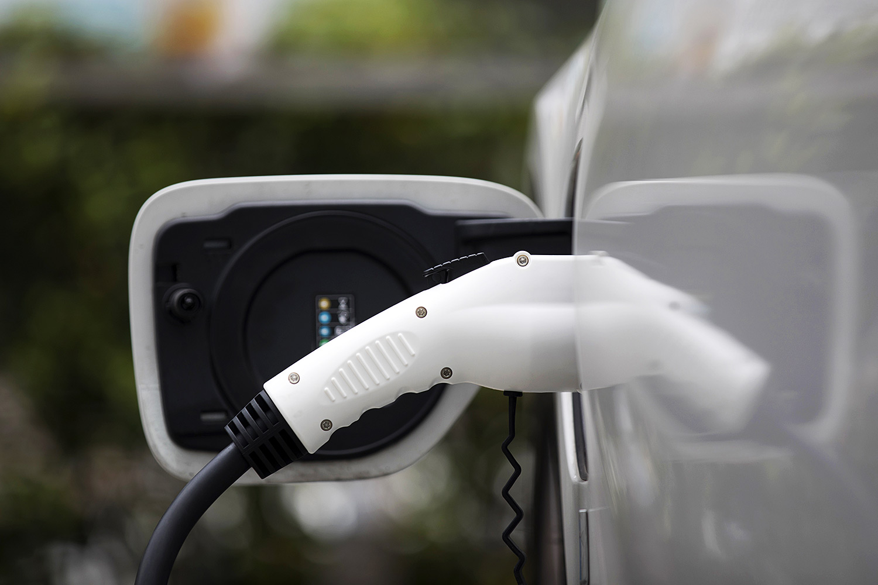
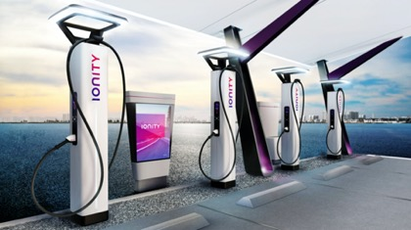
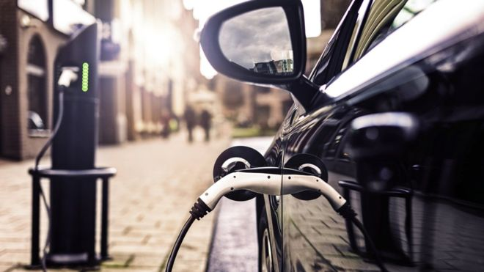
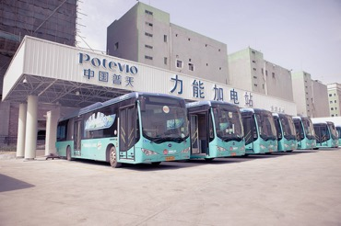
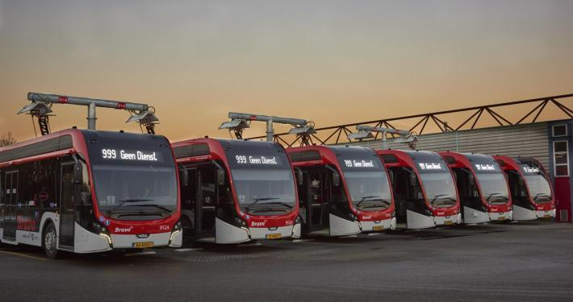
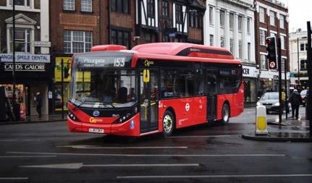
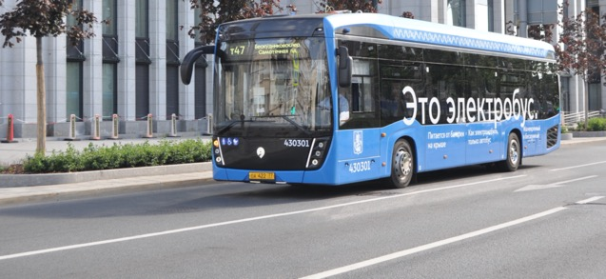
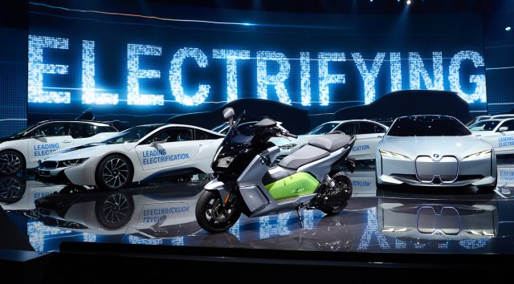
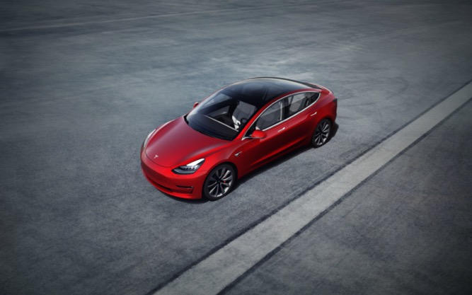
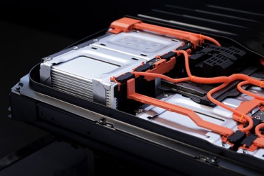
Электрификация. Мировые тенденции
Основные события развития процесса электрификации в мире
В Москве
2016-2017
2018-2019
2020-2023
2020-2023 (тенденции)
  Начало программы установки зарядной инфраструктуры нового формата с акцентом
  на быстрые станции
  Планируется создание энергохабов с зарядными станциями для всех видов транспорта
Зарядная инфраструктура
Рост рынка зарядных станций
в 2017 году в США составил 46%
Запуск сети IONITY: ультрабыстрые станции на 350 кВт на европейских магистралях
Прогнозируемый годовой рост рынка зарядных станций составит 33%
Электробусы
г. Шенчжень (Китай) полностью перешел на электробусы к концу 2017 года
Глобальный парк электробусов достиг
425 тыс. единиц
С 2020 Лондон будет закупать только автобусы
с нулевым выхлопом
  с 2021 Москва планирует отказаться от закупки автобусов с ДВС
  Увеличение темпов роста продаж электромобилей
  в связи с развитием инфраструктуры и новых моделей на рынке
Парк
электромобилей
Прирост числа проданных электрокаров в мире составил рекордные 57% в 2017 году
Tesla запускает в массовое производство первый доступный электромобиль – Model 3
Прогнозируемое снижение мировых цен на батареи для электромобили
(партнерство LG Chem и GM, открытие новых заводов в Китае
и Индонезии)

Slide 6
Москва разрабатывает и внедряет комплексную программу по электрификации
Ключевые события
Планы
2013
2014
2015
2016
2017
2018
2019
2020
2021
2022
2023
Зарядная инфраструктура
Начало установки электрозарядной инфраструктуры в городе
Установка первых ультрабыстрых зарядных станций для электробуса
Подписано соглашение
с ПАО «Россети» об установке 300 зарядных станций
Начало 1 этапа установки быстрых и медленных зарядных станций нового формата
Законодательство и субсидии
Парковка для электромобилей бесплатна
В ПДД внесена табличка для обозначения стоянки электромобилей
Запланировано удвоение субсидии на платежи по лизингу для электротакси и электрокаршеринга
Введение льготной налоговой ставки (0%) для электротранспорта. На примере Nissan Leaf владелец электромобиля освобождается от уплаты 5 250 руб. в год
Парк электромобилей
в городе
Запуск первого электрокаршеринга
Запуск
электробусов
Запуск электро-каршеринга Яндекс.Драйв
Число электробусов достигло 300
Отказ от закупки дизельных автобусов (кроме ОБВ)
Двухколесный электрический транспорт
Городской прокат пополнился электровелосипедами
Запуск проката электросамокатов
Запуск проката электроскутеров
Начало установки станций для зарядки личного двухколесного транспорта
Зарегистрированных электромобилей
в Москве: 451
В конце декабря 2019 года запланирована публикация первого информационного релиза о новой программе установки зарядной инфраструктуре города

Slide 7
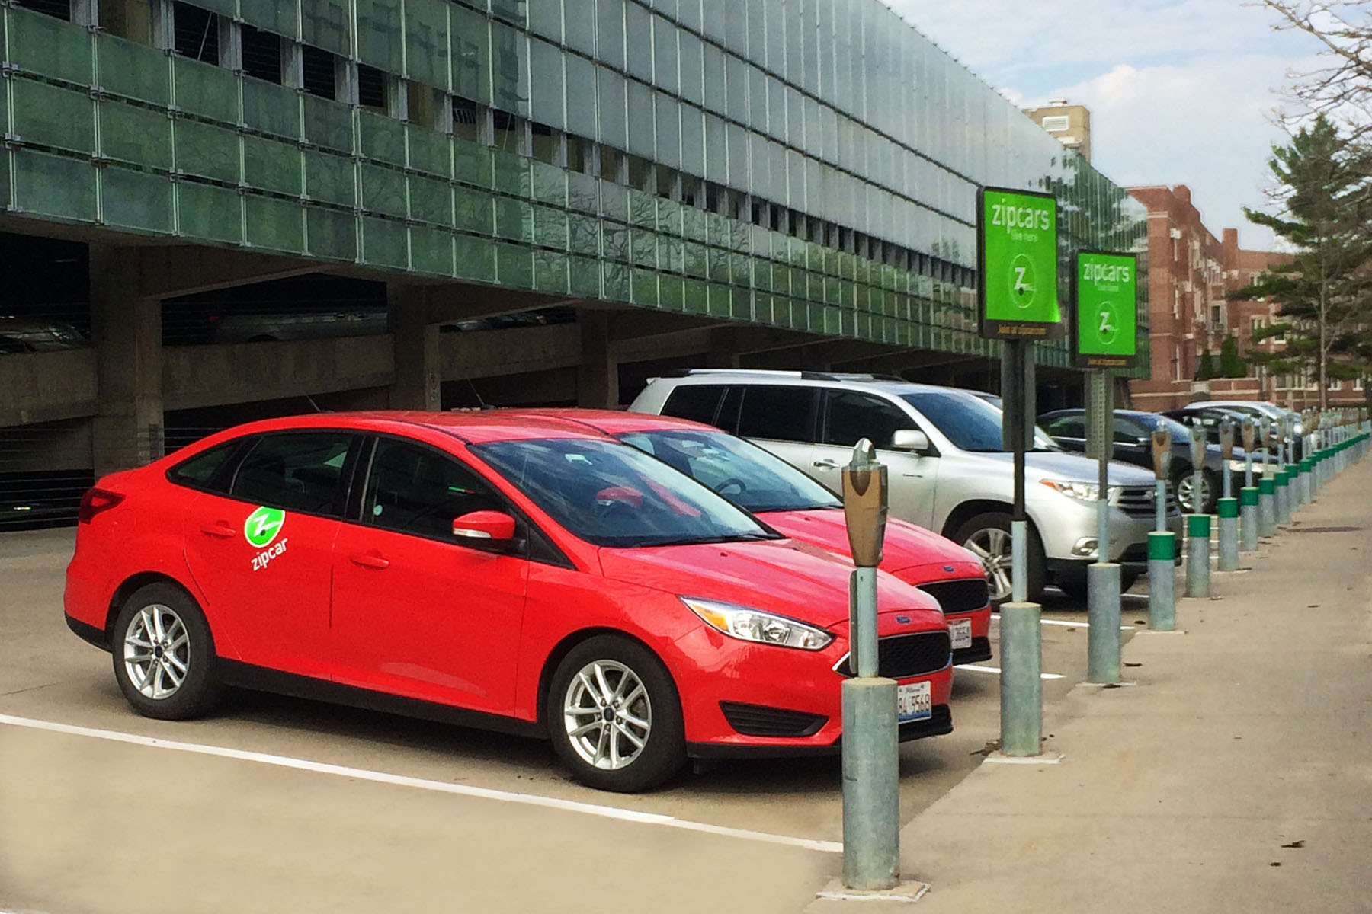
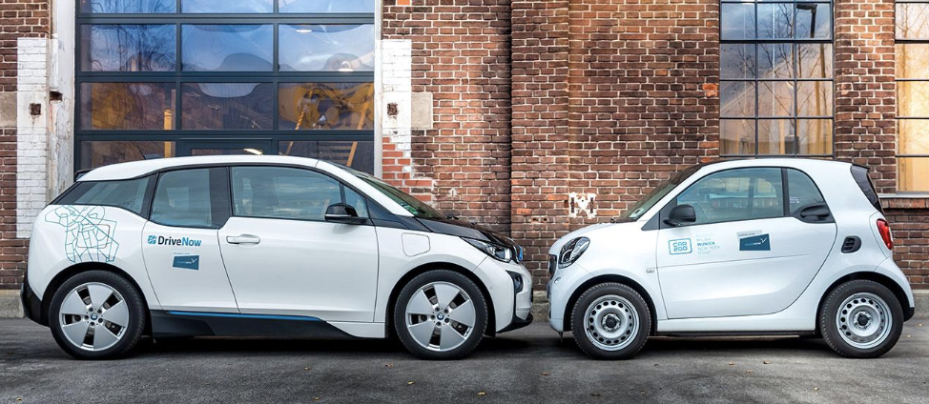
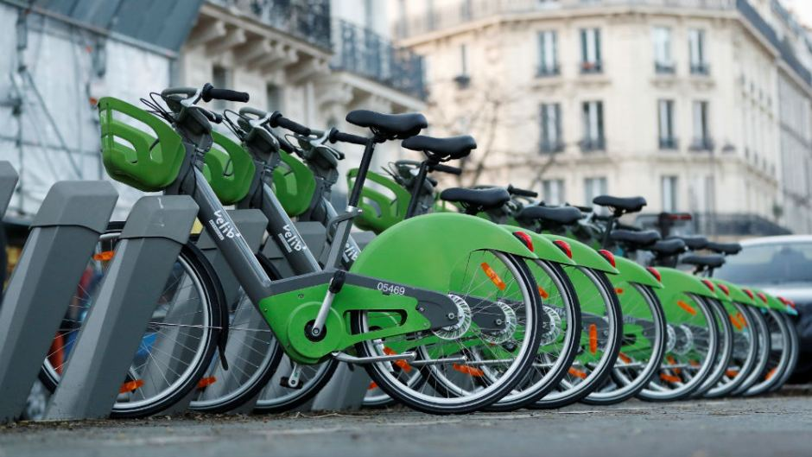
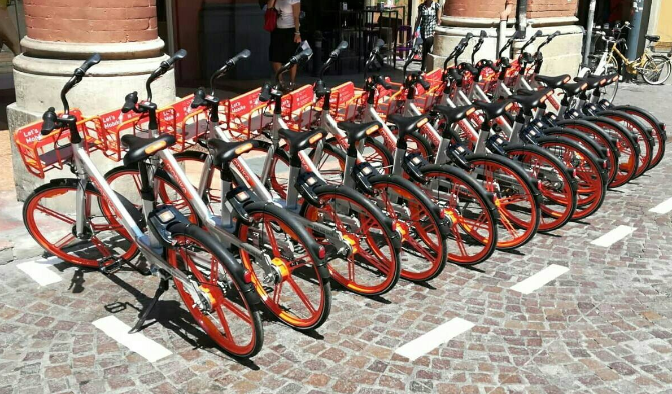
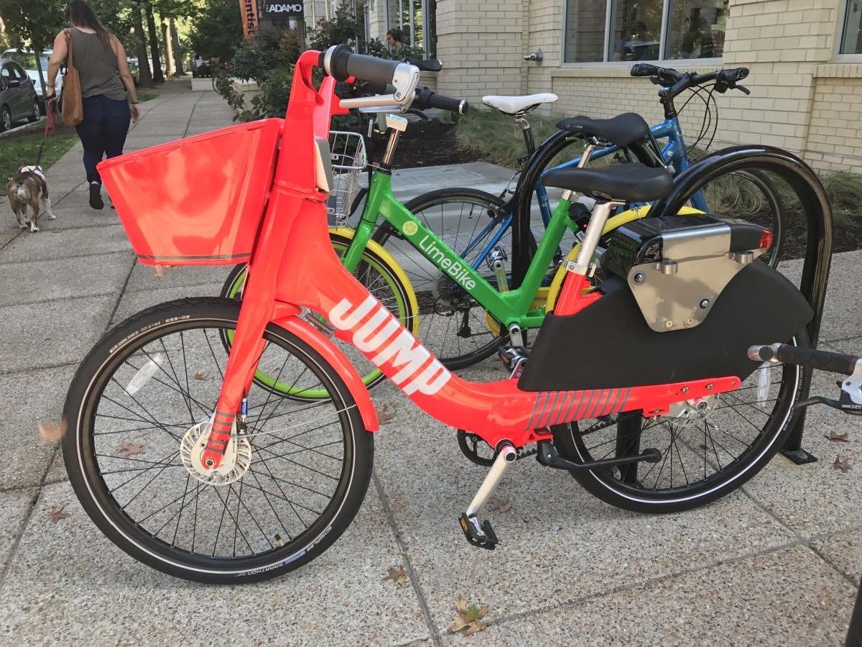
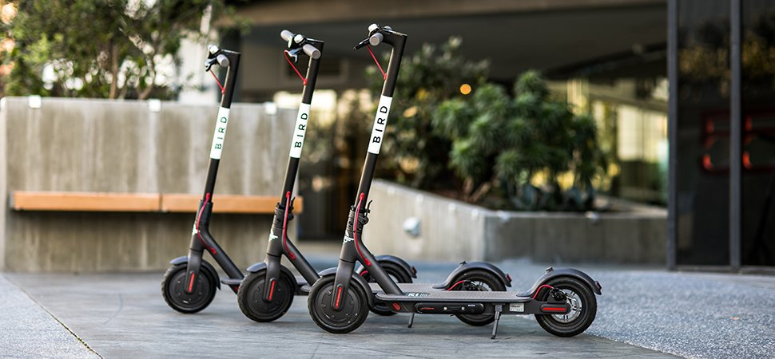
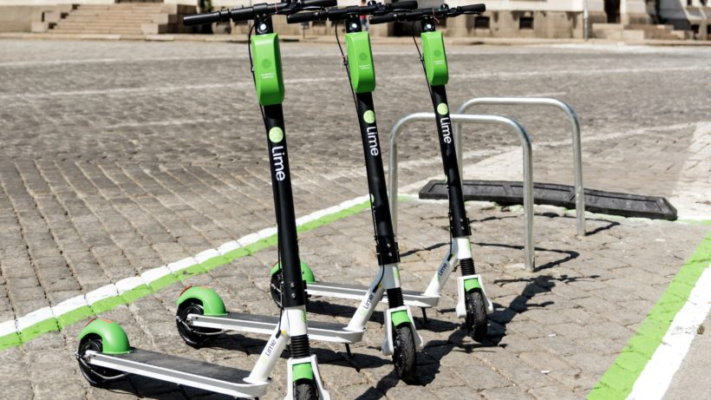
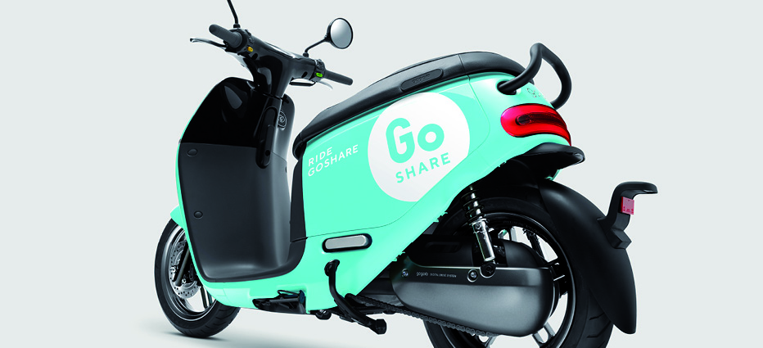
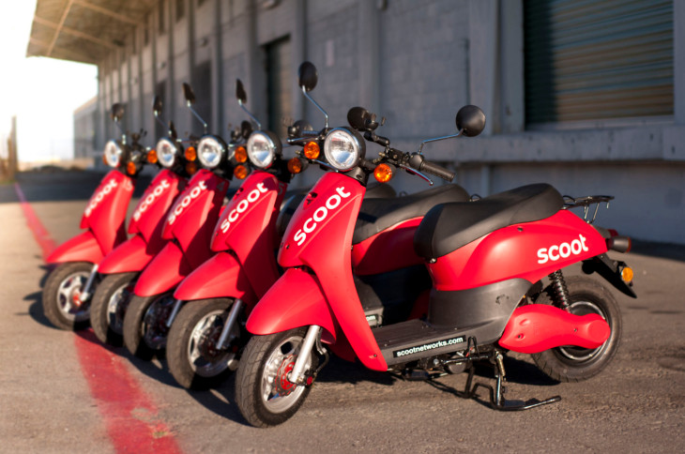
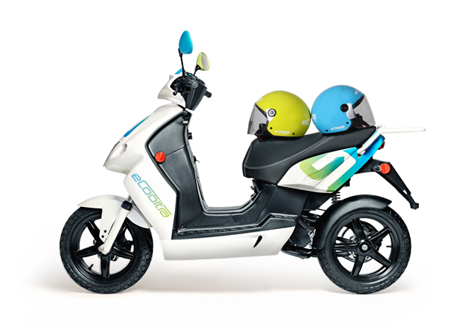
Шеринговые сервисы. Мировые тенденции
Основные события развития шеринговых сервисов в мире
В Москве
2011-2013
2014-2015
2016-2017
2018-2019
2020-2023
2020-2023
Прокат авто
Совместные
поездки (ridesharing)
Консолидация
рынка и более
35 тысяч авто
Станционный прокат
США
Переход к свободной
(free floating) модели
Активное развитие в Европе
Тенденции к использованию транспорта на электрической тяге (во всем мире)
Тенденции к консолидации крупных игроков и интеграция
в единое приложение
Велопрокат
Электрификация
парка
630 станций
6 511 велосипедов
Развитие электрического велопроката
Появление систем велопроката
Нидерланды
Активное развитие станционной системы велопроката
Париж
Появление безстанционного велопроката
Китай
Использование велопарковок для завершения аренды
США
Прокат самокатов
Расширение парка самокатов и запуск новых операторов
Более 5 тысяч самокатов
Сервисы проката электросамокатов США
Формирование гос регулирования
общемировой тренд
Прокат
скутеров
Расширение
сервисов и электрификация
парка скутеров
Развитие проката
электроскутеров
Более 100
скутеров
Первые шеринговые скутеры
Европа
Появление новых операторов
США
Электрификация
Мировой тренд

Slide 8
Москва – среди лидеров по парку автомобилей в сервисах каршеринга
Парк автомобилей каршеринга, тыс. ед.
Москва
>30
Токио
>20
Пекин
Шанхай
Гуанчжоу
Ванкувер
Милан
Источники: Bloomberg, Statista, Movmi, Arthur D. Little

Slide 9
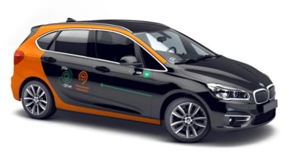
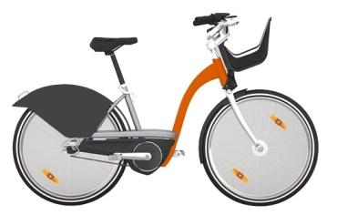
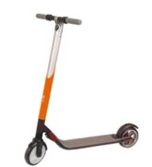

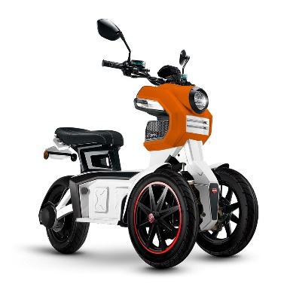
Москва в 2019 г. показала значительный рост по всем видам прокатного транспорта
1
Краткосрочный прокат автомобилей
2
Велопрокат
Электровелосипеды
Велосипеды
> 85% парка – 3 оператора (Яндекс.Драйв, Белкакар, Делимобиль)
~ 7 поездок в среднем на 1 авто в день
Поездки,
млн
Количество
операторов
Тыс. авто
Станции электровелосипедов
Станции велосипедов
Темпы роста увеличены в 2 раза.
6,8 поездок на 1 велосипед в день (в 2019 году).
В рамках исполнения поручений и просьбе граждан
в 2019 станции проката установлены в 12 новых районах.
Поездки
Рост автопарка в 15 раз
38 млн
23 млн
+50 станций
+500 велосипедов
+100 станций
+1000 велосипедов
5,6 млн
9
5,9 млн
7,7 млн
4 тыс.
1,6 млн
План 25 000
перевыполнен
2,4 млн
4,25 млн
5 млн
36 600
78 тыс
105 тыс
880 тыс
1,6 млн
14
30 065
8 511
11
3 300
3 620
4 120
5 120
6 511
1
1 000
5
2 600
35
1 000
35
2020
2013
2014
2015
2016
2017
2018
2019
2020
2022
2015
2016
2017
2018
2019
Появление
бизнес-класса
Пилот
1 ГК
2 ГК
3 ГК
Предполагается переход на электрический велопрокат
3
Прокат самокатов
Поездки,
млн
Количество
операторов
Количество
самокатов
4
Прокат электроскутеров
Поездки,
млн
Скутеры
Высокий спрос со стороны бизнеса
Планы инвесторов на 2020 – более 5 тыс. самокатов.
Парк: электросамокаты – 96,5%, механические – 3,5%.
В 2019 году продолжился пилотный проект по запуску электроскутеров.
В следующем году будет увеличено число скутеров.
Полностью электрический
2
3
5
Бесплатная парковка на УДС
(как у мотоциклов)
1
Запас хода – 70 км
700
Май 2018
Август 2018
Октябрь 2018
2019
2020
2019
2020

Slide 10
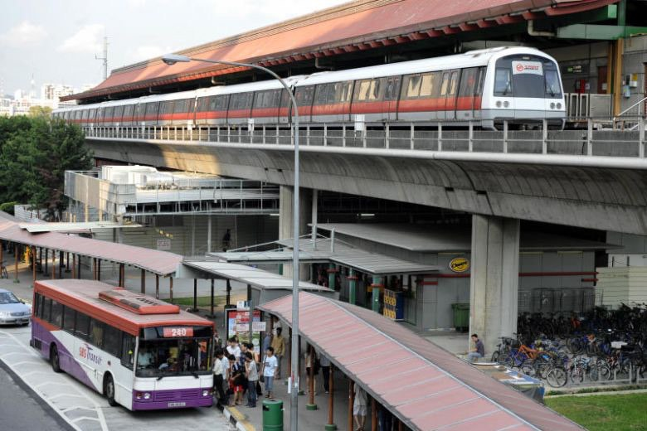
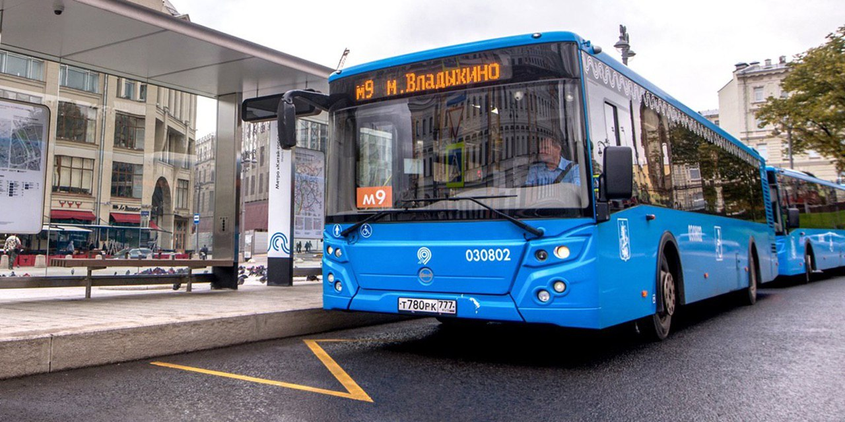
Комбинированные поездки набирают все большую популярность
Этапы развития транспортной системы города
Тренды мировых городов, в том числе Москвы
Смещение в сторону общественного транспорта,
микро-мобильности
Мультимодальность –
интеграция всех видов транспорта
Преобладание
личного транспорта
Низкий уровень,
слабо развита базовая транспортная инфраструктура
Сингапур
Затраты москвича по времени на дорогу
Тип
поездки
Время
до работы
Комбинированная
поездка (MaaS)
32 мин
Карачи
Бангкок
Стокгольм
Москва
Желаемое время
в дороге
27 мин

Slide 11

Приоритизация ОТ необходима в условиях мегаполиса
В условиях ограниченного городского пространства неизбежно приходится выбирать между улучшением дорожных условий дли ИТ и ОТ
ОТ
ИТ
60 человек = 1 автобус
60 человек = от 15 до 60 машин

Slide 12
Москва – лидер по доле граждан, которые добираются до работы общественным транспортом
Виды транспорта, которые горожане используют, чтобы добраться до работы, %
Общественный транспорт
Личный автомобиль
Прочее
Москва
Дублин
Вена
Копенгаген
Ванкувер
Амстердам
Источники: WordPress, City of Vienna, 2018 Vancouver Panel Survey, Dublin flow cities, Arthur D. Little

Slide 13







Ожидается быстрый рост рынка автономного транспорта, в первую очередь – общественного, и он может существенно изменить ландшафт транспортной экосистемы
При этом в первую очередь тренд на автономность задает общественный транспорт
В будущем ожидается рост автономного транспорта
Объем рынка автономного транспорта в мире, 2017-2026,
млрд долл.
2016
2009
Тестирование шаттлов
X 23
Автономное метро
2018
Тестирование беспилотного аэротакси
…
2017
2026
Развитие автономных автомобилей
Примеры компаний, тестирующих автономные автомобили:
Примеры стран, в которых работают беспилотные шаттлы:
В 2016 году запущены автономные шаттлы в центре Лиона, выполняющие
10-минутный маршрут
с 5 остановками
В 2015 году запущены автономные шаттлы в городе Сьон в центре города, маршруты планируется расширять
Источники: Arthur D. Little, Research and Markets «Autonomous Vehicles – Global Market Outlook», CNN, Telegraph.

Slide 14


Цели до 2030 года
Ключевые направления развития
Цели
Новые источники энергии
Электрификация
Улучшение экологии
Снижение нагрузки на автомобильную инфраструктуру
Подключенность
Такси и шеринговые
сервисы
Повышение качества транспортных услуг
Мультимодальные / комбинированные
поездки
Повышение уровня интеграции городского транспорта
Автономность
Автономный транспорт
Повышение безопасности
Источники: Arthur D. Little

